Slide 1
Общее собрание собственников помещений в многоквартирном доме в форме заочного голосования с использованием системы

Slide 2
www.dom.gosuslugi.ru
Информация в ГИС ЖКХ
ГИС ЖКХ
Государственная информационная система жилищно-коммунального хозяйства
Жилищный фонд
Тарифы, субсидии, льготы
Лицензирование управляющих организаций
Начисления и оплата жилищно-коммунальных услуг
Объекты коммунальной и инженерной инфраструктур
Программы капитального ремонта и переселения
Поставленные коммунальные ресурсы
Законодательство в сфере ЖКХ
Голосование собственников и решения общих собраний
Новости и иная полезная информация

Slide 3
www.dom.gosuslugi.ru
Функциональные возможности
ГИС ЖКХ
Государственная информационная система жилищно-коммунального хозяйства
Оплата счетов за ЖКУ
Электронное голосование на общих собраниях
Заключение в электронной форме договоров управления и ресурсоснабжения
Направление обращений в органы власти, в УО и РСО
Обсуждение актуальных вопросов на форуме
Ввод показаний приборов учета
Контроль за работами и услугами по дому
Определение рейтинга управляющих организаций
Получение бесплатно и в открытом доступе нормативных правовых актов в сфере ЖКХ
Получение полезной информации в сфере ЖКХ
✓
✓
✓
Граждане
✓
✓
✓
✓
✓
✓

Slide 4
www.dom.gosuslugi.ru
С 2021 года проведение общего собрания собственников помещений в многоквартирном доме возможно в форме заочного голосования с использованием сервиса
ГИС ЖКХ онлайн.
Система интегрирована с единым порталом государственных и муниципальных услуг.
Зайти можно через подтвержденную учетную запись «Госуслуг».
Все функции личного кабинета пользователя ГИС ЖКХ доступны также в мобильном приложении и реализованы с использованием удобного и интуитивно понятного графического интерфейса.
Notes:
4

Slide 5
www.dom.gosuslugi.ru
Преимущества электронного собрания:
✓
не нужно выбирать день общего собрания – онлайн голосование возможно провести в интервале от 7 до 60 дней;
собственнику заранее придет письмо в системе о собрании – не нужно тратить средства и время на отправку заказных писем и на обход для уведомления под подпись;
онлайн собрание – возможность проголосовать тем, кто физически не может находиться на собрании. Решения отправляются в режиме онлайн, а информация о них сохраняется в системе;
подделка подписей и искажение результатов голосования невозможны – каждый собственник голосует с помощью учетной записи от Госуслуг.
✓
✓
✓

Slide 6
www.dom.gosuslugi.ru
Преимущества электронного собрания:
✓
не обязательно иметь доступ к сети Интернет - способ совмещает в себе традиционное голосование с помощью письменных решений с возможностью голосования в онлайн-режиме;
автоматический подсчет результатов голосования;
итоги голосования доступны через 1 час после окончания голосования;
нет председателя, секретаря, счётной комиссии
✓
✓
✓

Slide 7
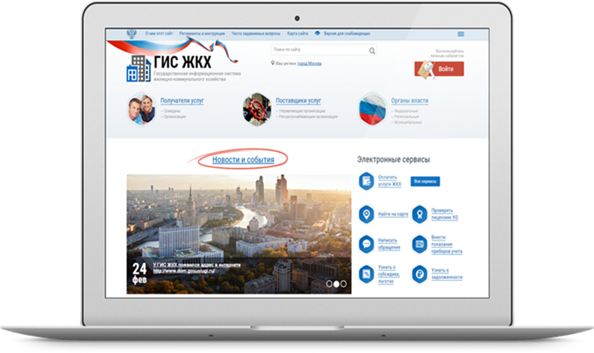
С чего начать?
www.dom.gosuslugi.ru
Инициировать в личном кабинете ГИС ЖКХ
заочное голосование с использованием системы –
это может быть один из собственников,
либо управляющая организация.
Это лицо будет являться администратором собрания.
На первом собрании необходимо принять решение
по четырём важным вопросам.
Выбрать период голосования.
Каждому зарегистрированному собственнику
на портале «Госуслуги» придет уведомление о начале
электронного голосования.

